Slide 1
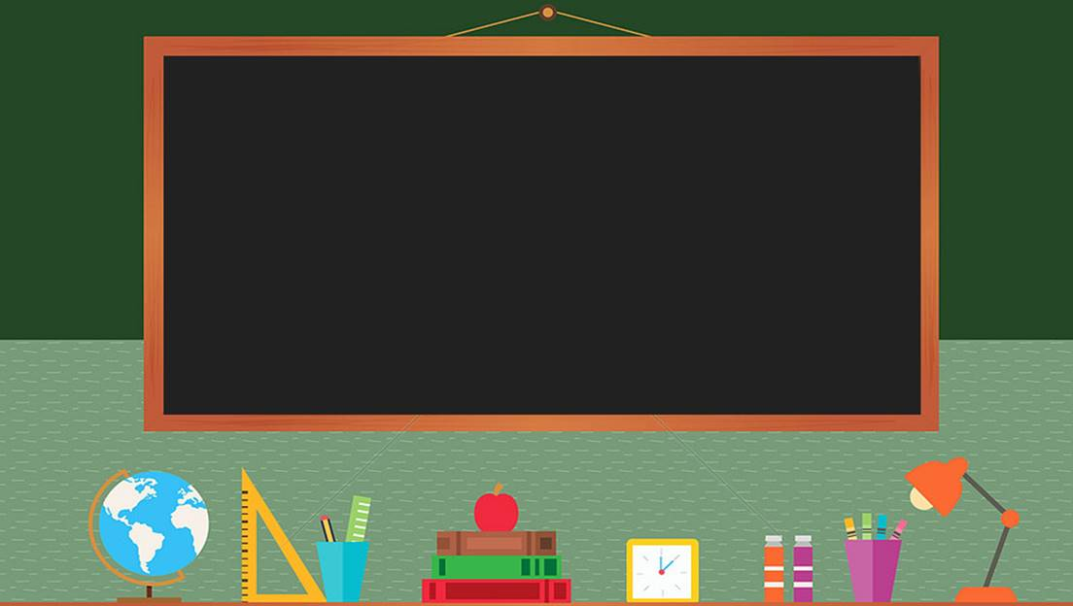

TRƯỜNG THCS LONG BIÊN
BÀI GIẢNG ĐIỆN TỬ MÔN CÔNG NGHỆ 8
TIẾT 22: BÀI 11. TAI NẠN ĐIỆN
GV: THẨM THỊ MINH PHƯƠNG
Tổ Tự nhiên

Slide 2
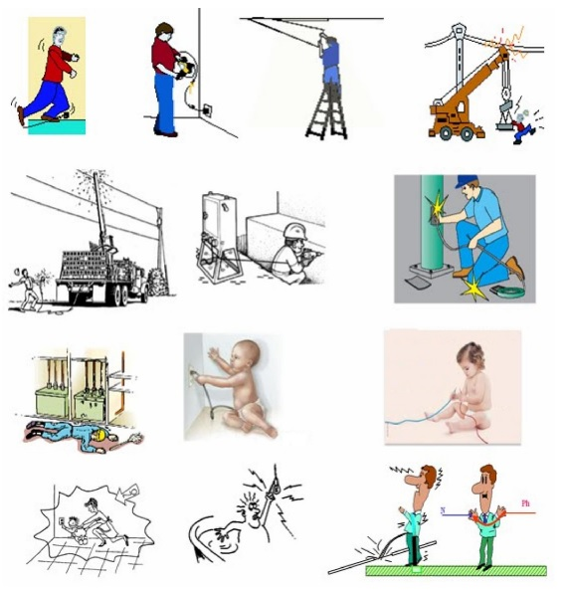

BÀI 11. TAI NẠN ĐIỆN

Slide 3

LUYỆN TẬP
Bài tập 1. Một bạn học sinh có ý định thay bóng đèn học bị cháy mà không rút phích cắm điện cấp nguồn. Theo em, ý định của bạn học sinh có đảm bảo an toàn điện không? Vì sao? Bạn học sinh nên thay bóng đèn học như thế nào cho an toàn?

Slide 4
LUYỆN TẬP
Bài tập 1. Một bạn học sinh có ý định thay bóng đèn học bị cháy mà không rút phích cắm điện cấp nguồn. Theo em, ý định của bạn học sinh có đảm bảo an toàn điện không? Vì sao? Bạn học sinh nên thay bóng đèn học như thế nào cho an toàn?
Bài 1.Theo em, ý định của bạn học sinh không đảm bảo an toàn điện. Vì đây là một nguyên nhân gây tai nạn điện. Bạn học sinh nên thay bóng đèn học như sau: rút phích cắm điện cấp nguồn và sử dụng dụng cụ bảo vệ an toàn điện.

Slide 5
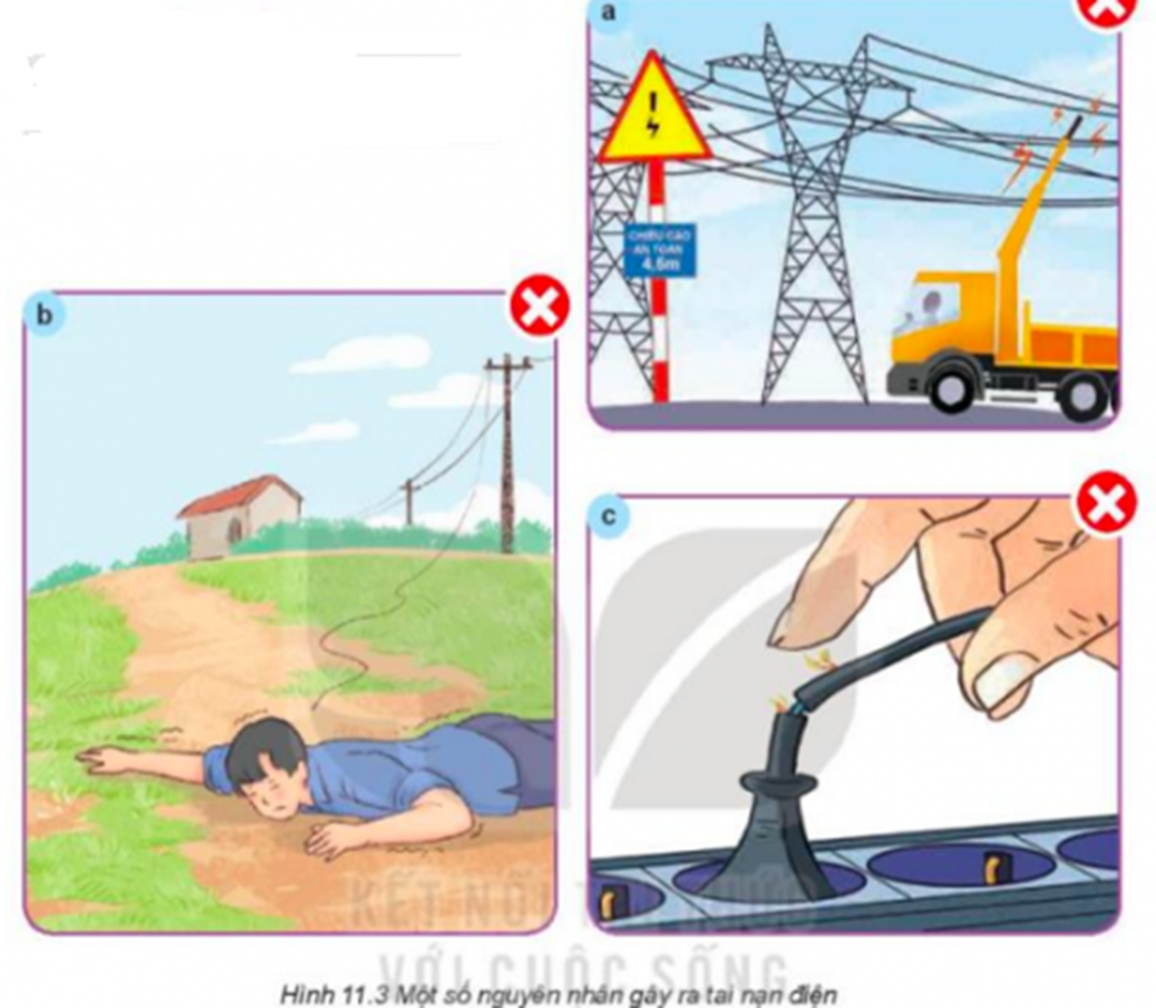
LUYỆN TẬP
Bài 2. Sắp xếp các nguyên nhân gây tai nạn điện có trong Hình 11.3 vào các nhóm nguyên chính.

Slide 6
LUYỆN TẬP
Bài 2. Sắp xếp các nguyên nhân gây tai nạn điện có trong Hình 11.3 vào các nhóm nguyên chính.
Bài 2. a - 2 : Vi phạm khoảng cách bảo vệ an toàn lưới điện cao áp
b - 3 : Đến gần vị trí dây dẫn có có điện bị rơi xuống đất
c - 1 : Tiếp xúc trực tiếp vào vật mang điện

Slide 7
VẬN DỤNG
1. Hãy vẽ tranh hoặc áp phích để tuyên truyền về các nguyên tắc đảm bảo an toàn khi sử dụng điện trong gia đình và lớp học.
2. Hãy quan sát và chỉ ra những điểm mất an toàn, có thể là nguyên nhân gây ra tai nạn điện ở nơi em sống.

Slide 8
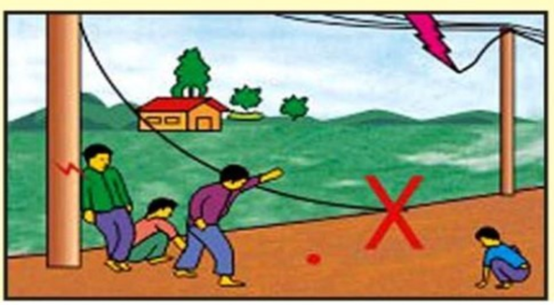
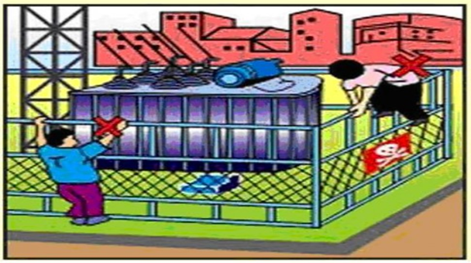
VẬN DỤNG
1. HS tham khảo các hình ảnh sau và vẽ tranh, áp phích.
2. - Các cột điện cũ: hầu hết đều có quá nhiều dây điện khiến nhiều dây bị trùng xuống, mọi người dễ chạm phải

